Slide 1


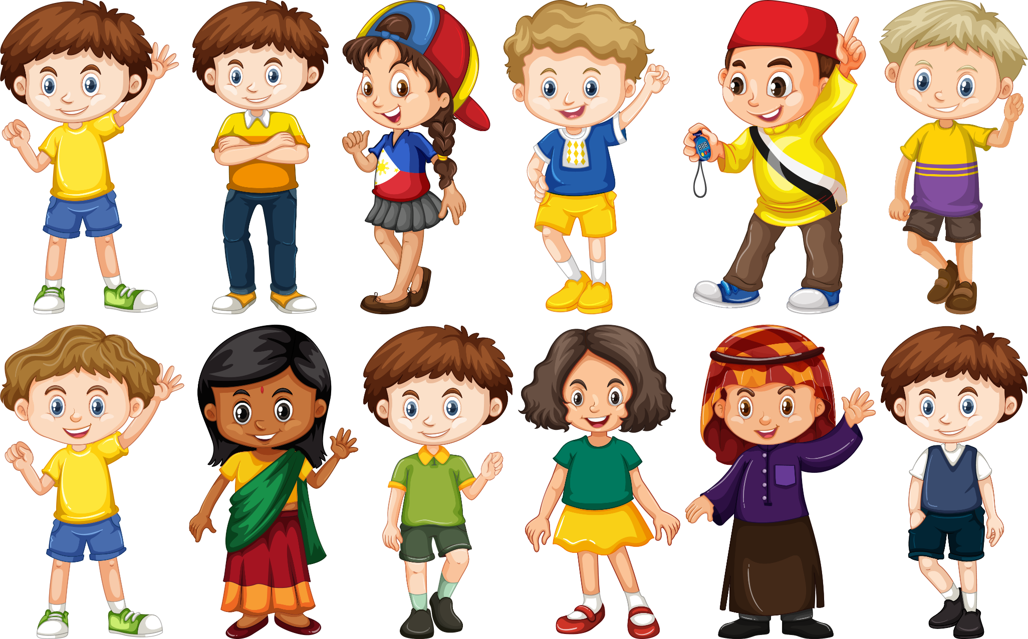


Slide 2



Học sinh lắng nghe câu hỏi từ giáo viên và giơ tay phát biểu đáp án. Ai trả lời đúng thì sẽ nhận được 1 điểm cộng.

Slide 3
Năm mươi tư nghìn năm trăm sáu mươi bảy.
Đọc số sau:
54 567

Slide 4
Viết số sau: Ba trăm bốn bảy lăm ngìn sáu trăm bảy mươi chín.
347 679

Slide 5
Cho biết giá trị của chữ số 3 trong số sau: 347 679.
Giá trị của chữ số 3 là: 300 000

Slide 6
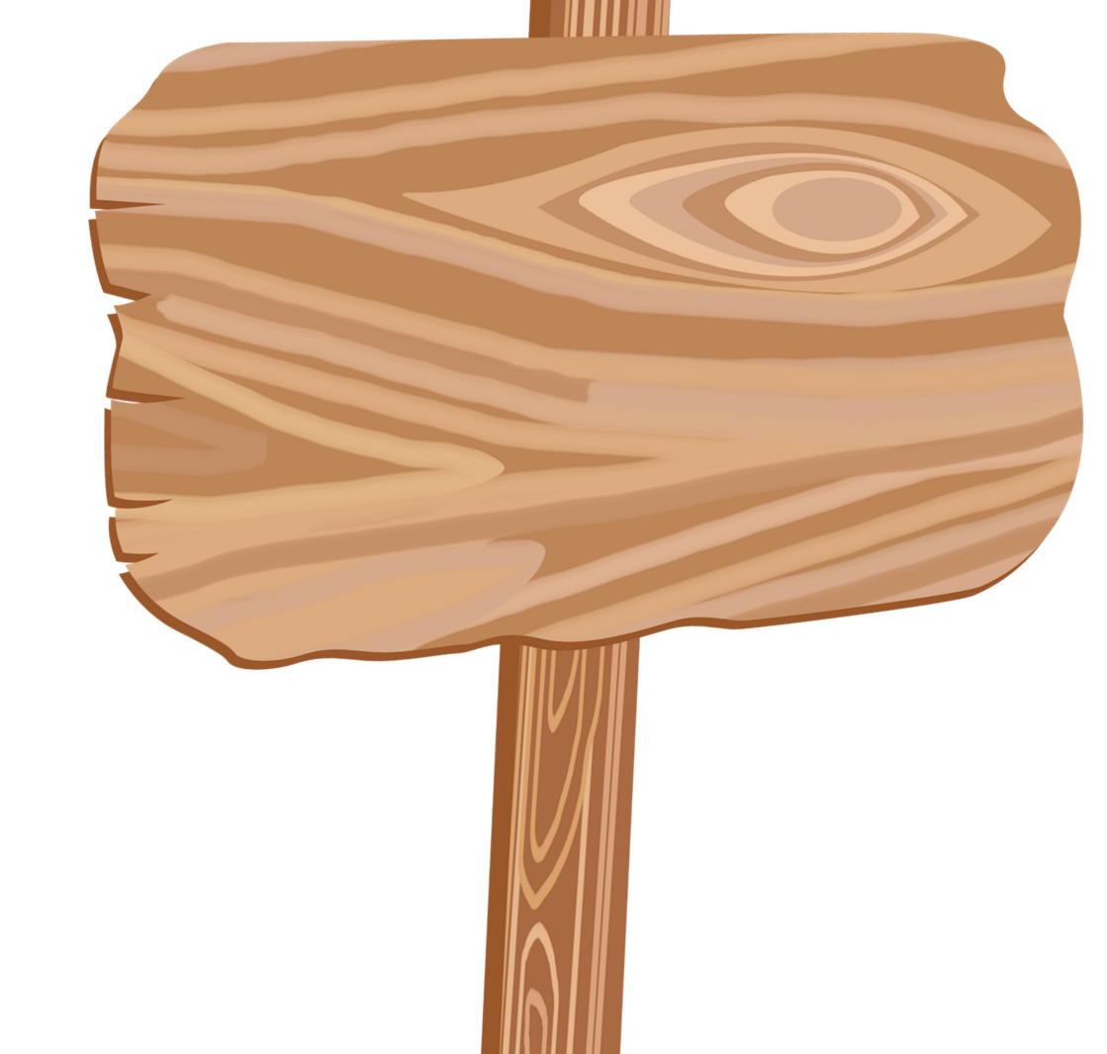


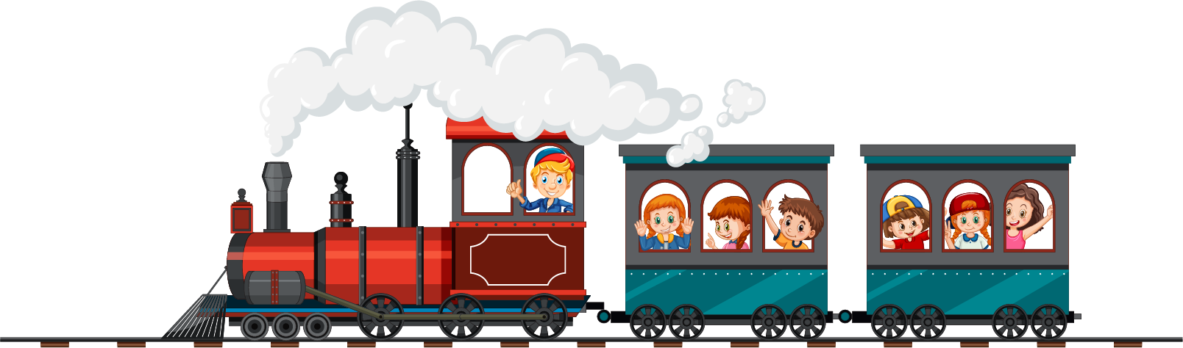


Slide 7
YÊU CẦU CẦN ĐẠT
Đọc, viết được các số tự nhiên. Nhận biết được cấu tạo thập phân của số.
Nhận biết được tính chất của dãy số tự nhiên: Hai số liên tiếp hơn kém nhau 1 đơn vị, hai số chẵn liên tiếp hoặc hai số lẻ liên tiếp hơn kém nhau 2 đơn vị.
Nhận biết được số chẵn, số lẽ.
Nhận biết được giá trị theo vị trí của chữ số trong một số.
Viết được số thành tổng các triệu, trăm nghìn, chục nghìn, nghìn, trăm, chục, đơn vị và ngược lại.
Viết được các số tự nhiên theo thứ tự từ bé đến lớn (trong nhóm có không quá bốn số)

Slide 8


Slide 9
1. Viết số và đọc số (theo mẫu).
Số gồm | Viết số | Đọc số
3 chục nghìn, 5 nghìn, 1 trăm và 7 đơn vị | 35 107 | Ba mươi lăm nghìn một trăm linh bảy
2 trăm nghìn, 4 chục nghìn, 6 trăm, 3 chục và 8 đơn vị | ? | ?
7 triệu, 9 trăm nghìn, 6 nghìn, 4 trăm và 5 chục | ? | ?
5 triệu, 8 trăm nghìn, 3 chục nghìn và 9 trăm | ? | ?
240 638
Hai trăm bốn mươi nghìn sáu trăm ba mươi tám
7 906 450
Bảy triệu chín trăm linh sáu nghìn bốn trăm năm mươi
5 830 900
Năm triệu tám trăm ba mươi nghìn chín trăm

Slide 10


2. a) Viết mỗi số sau thành tổng (theo mẫu).
9 834 = 9 000 + 800 + 30 + 4
35 612 = 30 000 + 5 000 + 600 + 10 + 2
653940 = 600 000 + 50 000 + 3 000 + 900 + 40
7 308 054 = 7 000 000 + 300 000 + 8 000 + 50 + 4

Slide 11
b) Số
40 000 + 5 000 + 80 + = 45 086
700 000 + 90 000 + + 300 + 20 = 794 320
5 000 000 + 600 000 + 2 000 + + 4 = 5 602 904
?
30
4 000
?
?
900

Slide 12
3. Trong dãy số tự nhiên:
a) Hai số liên tiếp hơn kém nhau mấy đơn vị?
b) Hai số chẵn liên tiếp hơn kém nhau mấy đơn vị?
c) Hai số lẻ liên tiếp hơn kém nhau mấy đơn vị?
Hai số liên tiếp hơn kém nhau 1 đơn vị.
Hai số chẵn liên tiếp hơn kém nhau 2 đơn vị.
Hai số lẻ liên tiếp hơn kém nhau 2 đơn vị.

Slide 13
4. Số?
Số | 5 609 | 46 094 | 903 460 | 6 791 400
Giá trị của chữ số 6 | 600 | ? | ? | ?
Giá trị của chữ số 9 | 9 | ? | ? | ?
6 000
60
6 000 000
90
900 000
90 000

Slide 14
5. Tìm số thích hợp với dấu “?” để được:
a) Bốn số tự nhiên liên tiếp.
999 | ? | 1 001 | ?
1 000
1 001
b) Bốn số lẻ liên tiếp
2 987 | 2 989 | ? | ?
2 991
2 993
c) Bốn số chẵn liên tiếp.
74 500 | ? | 74 504 | ?
74 502
74 506

Slide 15



